Slide 1
曹迅祺opencv
2224411532

Slide 2
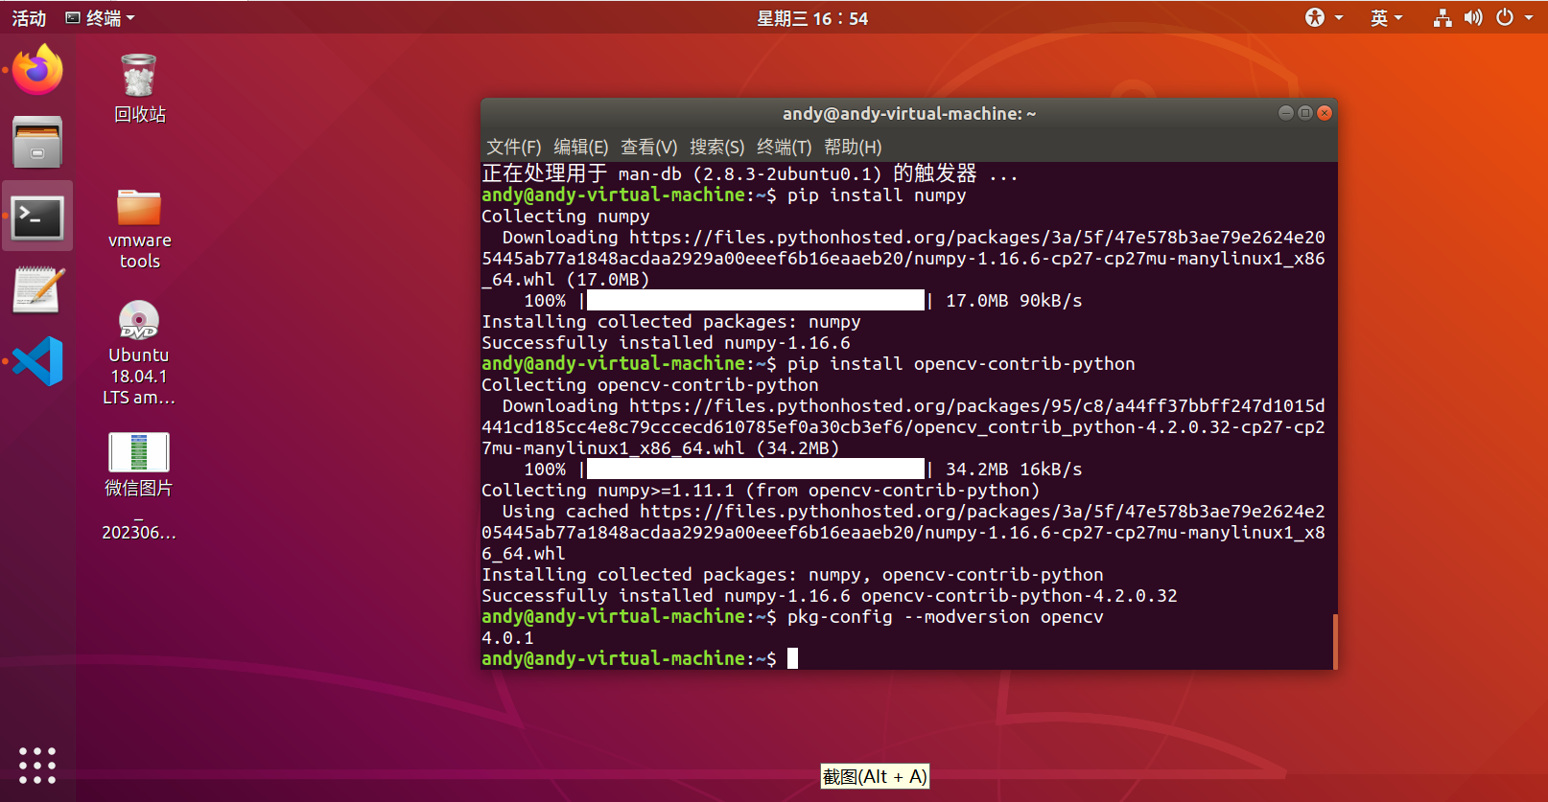
1.Ubuntu上opencv的安装和配置

Slide 3
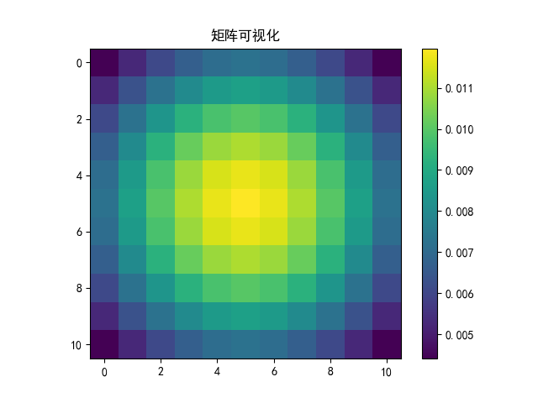
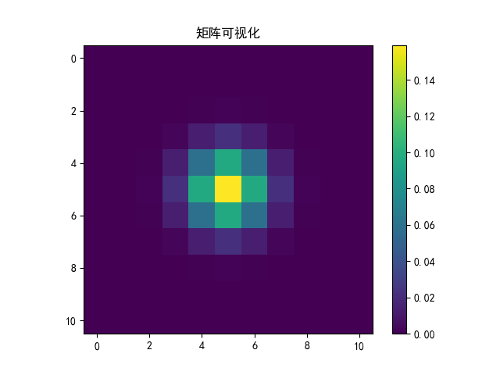
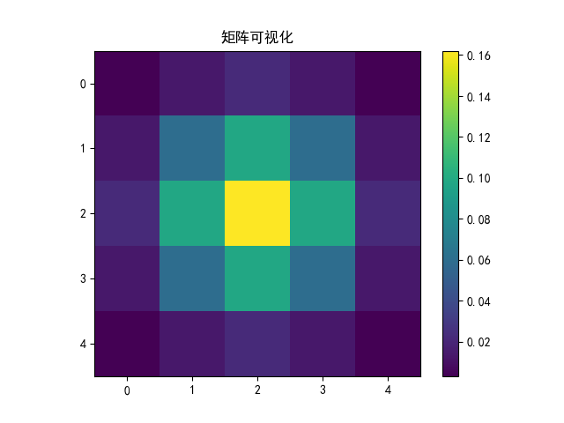
2.高斯滤波核

Slide 4
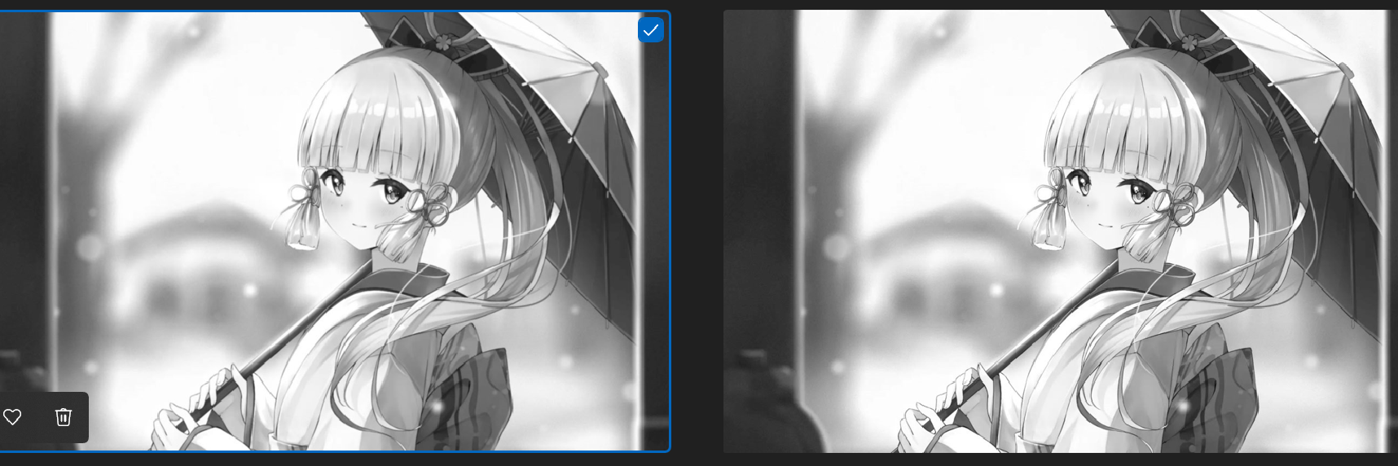
3.手动实现滤波2

Slide 5
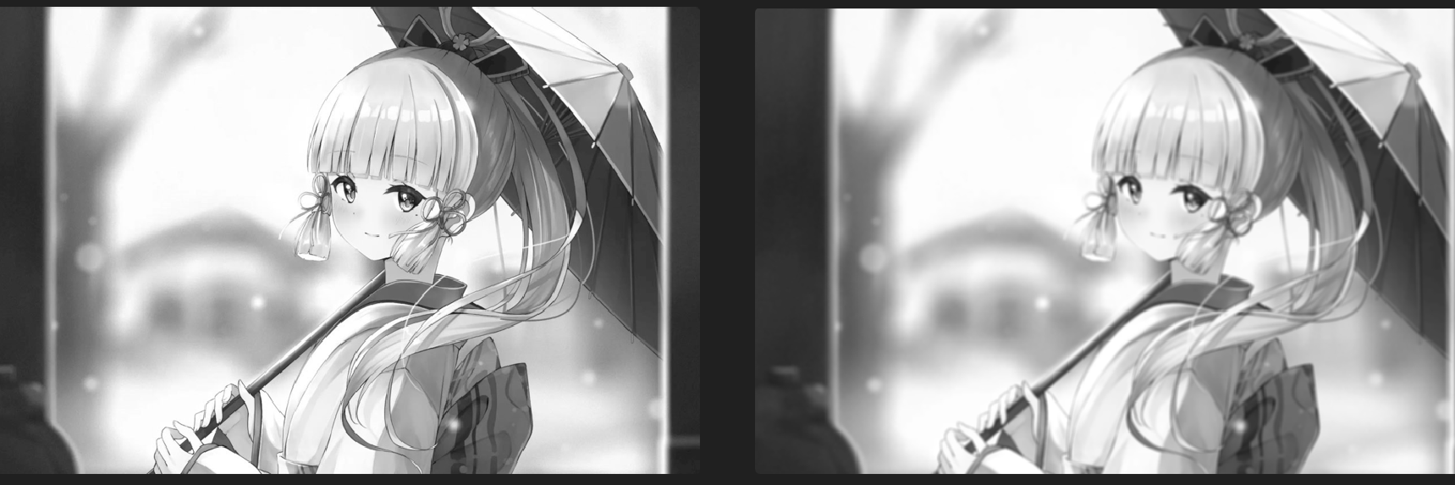
3.手动实现滤波2

Slide 6
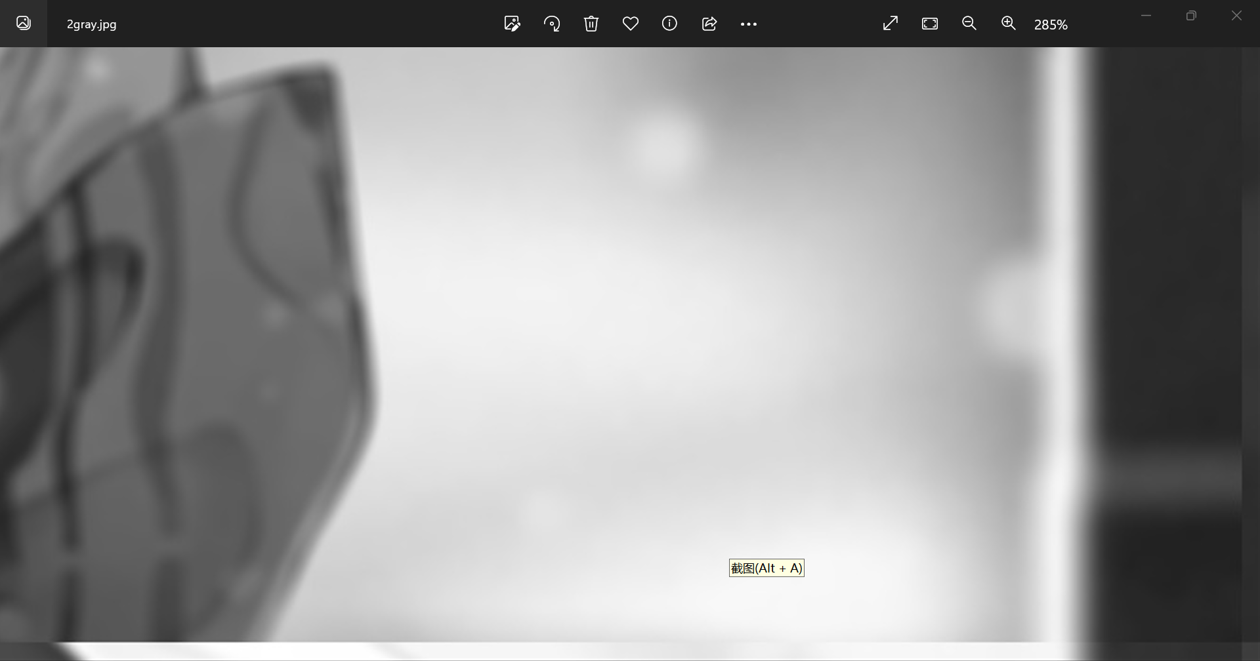
4.填充1（画质太高仅展示边缘部分

Slide 7
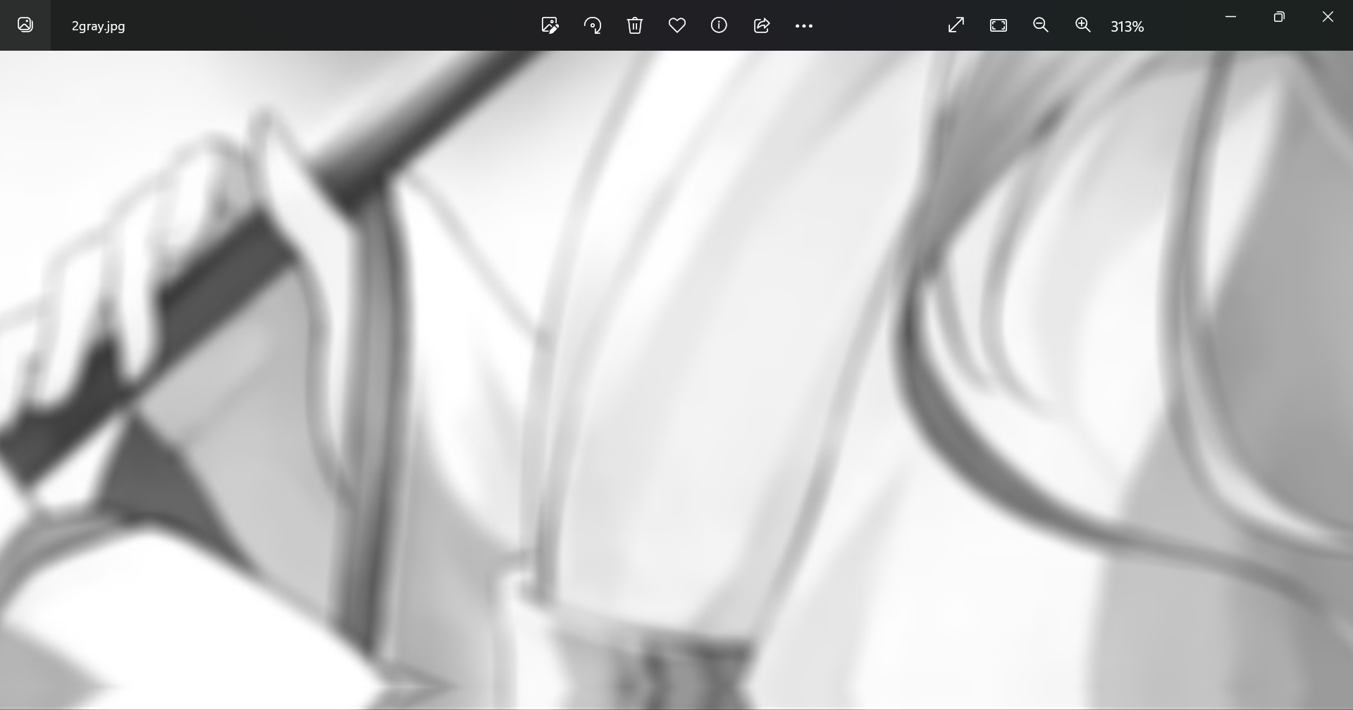
4.填充2（画质太高仅展示边缘部分

